Slide 1

Capitulo 18: Analizar el protocolo de control de mensajes de Internet
(ICMPv4/ICMPv6)
Alumno: Uc Uc César Enrique

Slide 2

El proposito de ICMP
El ICMP se utiliza como sistema de mensajería para errores, alertas y notificaciones en general de una red IP. Hay muchos tipos de mensajes ICMP, algunos son:
Echo Message: utilizado por ping y traceroute para probar la conectividad de un extremo a otro. Demasiados de estos podrían indicar un proceso de reconocimiento o posiblemente un ataque de denegación de servicio.
Redirect Message: utilizado por los enrutadores para que la fuente sepa que hay una mejor ruta hacia un destino. Si este paquete no es enviado por un enrutador, debe considerarse sospechoso.
Destination Unreachable Message:se utiliza para decirle al host de origen que su paquete no se pudo entregar por alguna razón; la razón se indica en el mensaje Destino inalcanzable. Una gran cantidad de estos paquetes de respuesta podría indicar que se está realizando un escaneo de puerto UDP fallido o que un servicio no se está ejecutando correctamente.

Slide 3

Analizar el tráfico normal ICMP
Es difícil definir el tráfico ICMP "normal", ya que es subjetivo para cada red. Algunos miembros del personal de la red utilizan pings para pruebas de conectividad, mientras que algunas empresas restringen las solicitudes / respuestas de eco ICMP.

Slide 4
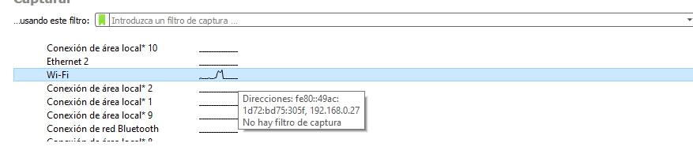
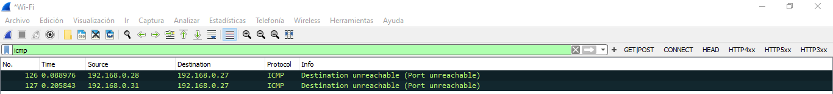
Ejemplo: Empezamos a capturar los paquetes en WireShark
Detenemos la captura de paquetes y escribimos el filtro “icmp”

Slide 5
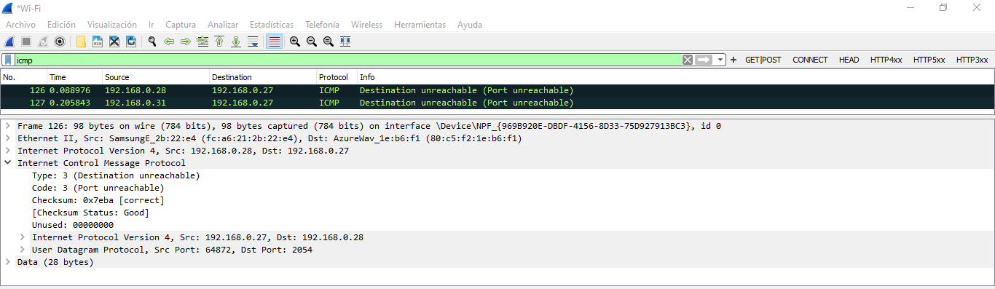
Como podemos observar, nos señale el Protocol ICMP y nos muestra que es de
tipo 3: Destination inreachable

Slide 6

Analizar problema ICMP
Un problema común de ICMP es una prueba de eco que no recibe una respuesta, lo que implica que no hay conectividad a un objetivo. Identificar el punto donde se cae el tráfico ICMP requiere mover el sistema Wireshark a lo largo del ruta hasta llegar al punto donde se produce la pérdida de paquetes.
Sin embargo, el propio ICMP puede ayudar a localizar muchos otros problemas de red y problemas de seguridad.

Slide 7
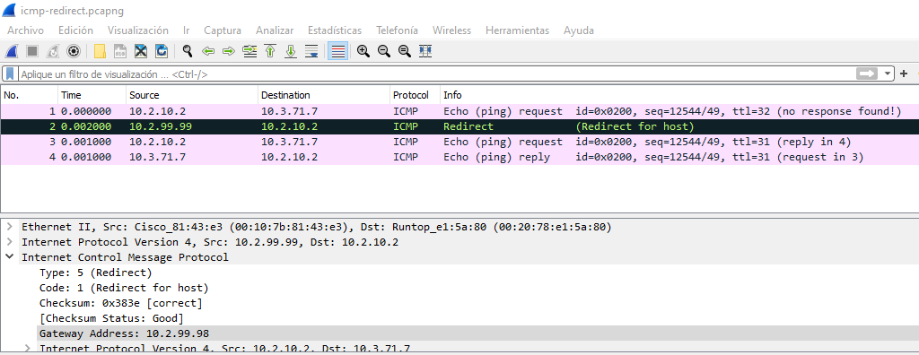
Analizar problema ICMP
Ejemplo:
Muestra un paquete ICMP Redirect apuntando a otra puerta de enlace en 10.2.99.98. Este paquete se envía cuando un enrutador receptor identifica un enrutador mejor para el remitente.

Slide 8
Analizar problema ICMP
El enrutador receptor genera un ICMP Redirect (Type 5/Code 1) packet con un enrutador recomendado para usar.

Slide 9
Analizar problema ICMP
La próxima vez que 10.2.10.2 quiera llegar a 10.3.71.7, debería enviar sus paquetes a través del enrutador 10.2.99.98.

Slide 10
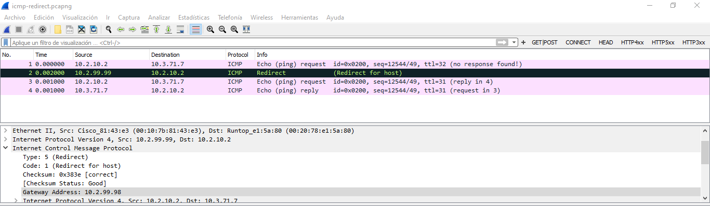
Diseccionar la estructura ICMP packet
Los paquetes ICMP solo contienen tres campos obligatorios después del encabezado IP: tipo, código y Checksum.
Algunos paquetes ICMP contienen campos adicionales para proporcionar información o detalles sobre el mensaje.

Slide 11
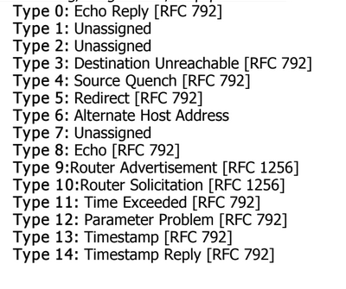
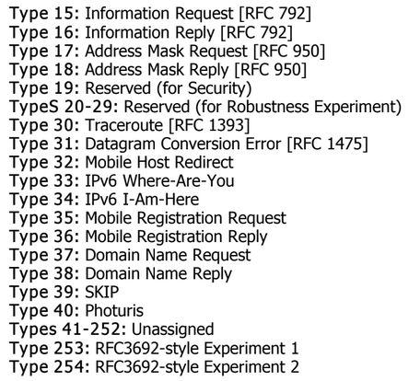
Tipos de mensaje ICMP
Existe una lista definida de los tipos de mensaje ICMP que pueden ser mostrados en el network. Esta lista esta basada en el documento IANA.
Link: https://www.iana.org/assignments/icmp-parameters/icmp-parameters.xhtml

Slide 12
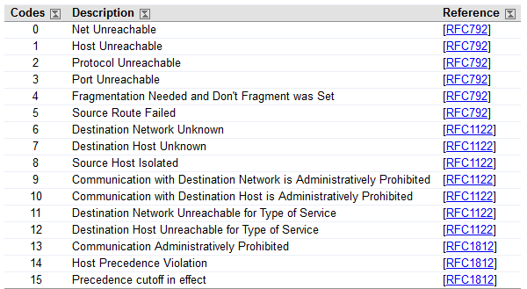
Códigos
Muchos tipos de paquetes ICMP tienen varios valores de campo de código posibles. La siguiente lista proporciona las descripciones de los campos de código más comunes.
Tipo 3: Destination Unreachable

Slide 13
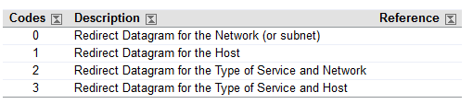

Códigos
Tipo 5: Redirect
Tipo 11: Time Exceeded Code

Slide 14
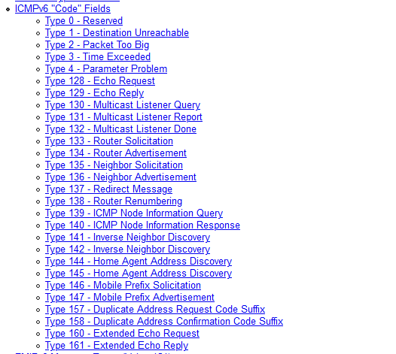
Función básica ICPMv6
RFC 4443 define el propósito y la funcionalidad de ICMPv6. La estructura del paquete ICMPv6 es la misma que la estructura de paquetes ICMP.
Existe una lista definida de los tipos de mensaje ICPMv6 que pueden ser enviados por la red. Esta lista es basada en el documento IANA.
Link:https://www.iana.org/assignments/icmpv6-parameters/icmpv6-parameters.xhtml

Slide 15
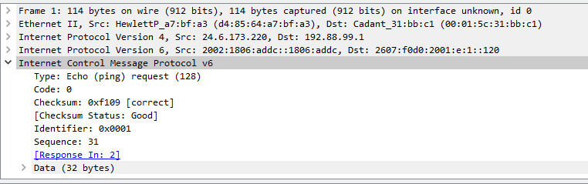
Función básica ICPMv6
Ejemplo:
De acuerdo a lista anterior, podemos observar que el tipo de mensaje es el 128: Echo Request
Aquí nos muestra el número de tipo.

Slide 16

Filtros en tráfico ICMP y ICMPv6
La sintaxis de filtro de captura para ICMP es simplemente
La sintaxis de filtro de captura para ICMPv6 es simplemente
Para encontrar algún tipo de captura de ICMP en específico la sintaxis es

